Slide 1
Mgr. Katarína Mihalčinová
Živočíchy s vnútornou kostrou,
Živočíchy vodného spoločenstva žijúce vo vode
RYBY

Slide 3
Stavbou tela sa prispôsobili životu vo vode
Na pohyb využívajú plutvy a vlnenie tela
Nemajú stálu teplotu tela
Dýchajú žiabrami
Žiabrami vdychujú vo vode rozpustený kyslík
Povrch tela pokrytý šupinami
Liahnu sa z vajíčok – ikier
kapor obyčajný, šťuka obyčajná

Slide 5
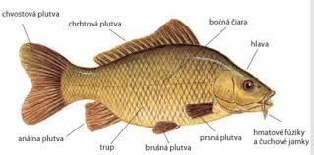
Kapor obyčajný
V rybníkoch, vo vodných priehradách, v pomaly tečúcich vodách
Hlava zrastená s trupom, bezzubé ústa
s hmatovými fúzami (s ich pomocou vyhľadáva potravu)

Slide 6
Živý sa vodnými rastlinami a drobnými živočíchmi žijúcimi na dne
Zimu prečká schovaný do bahna, bez pohybu
Samička ich vypúšťa do vody. O mláďatá sa nestará.
IKRY

Slide 7
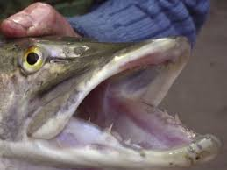
Šťuka obyčajná
V pomaly tečúcich aj stojatých vodách
Dlhé, štíhle telo
Veľa ostrých, dozadu zahnutých zubov
Dravá ryba – živý sa drobnými rybami. Loví
z úkrytu.

Slide 8
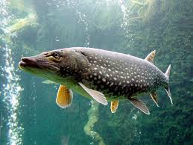
Výborne pláva – je rýchlejšia a silnejšia ako ostatné ryby
Rozmnožuje sa vajíčkami – IKRY
Samička ich vypúšťa do vody. O mláďatá sa nestará.
Môžeme ju vidieť i v zime

Slide 9
Ďakujem za pozornosť

